Slide 1
1С-Рейтинг: Управление финансами строительной организации для Казахстана
Автоматизация ПТО
Календарное планирование строительства

Slide 2
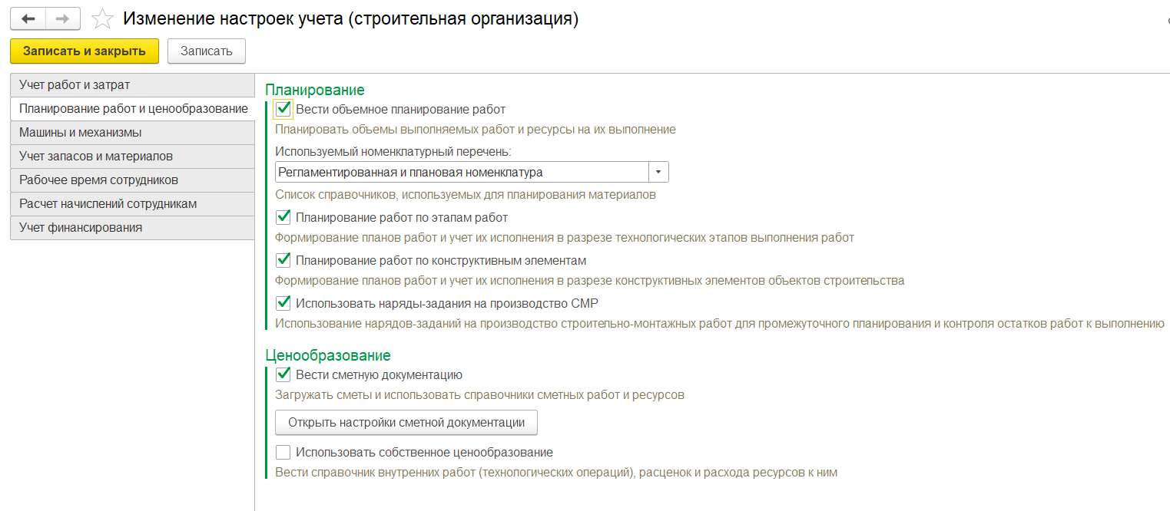
Настройки параметров учета
Аналитика планирования по конструктивным элементам и этапам работ настраивается в параметрах учета на закладке «Планирование работ и ценообразование»

Slide 3
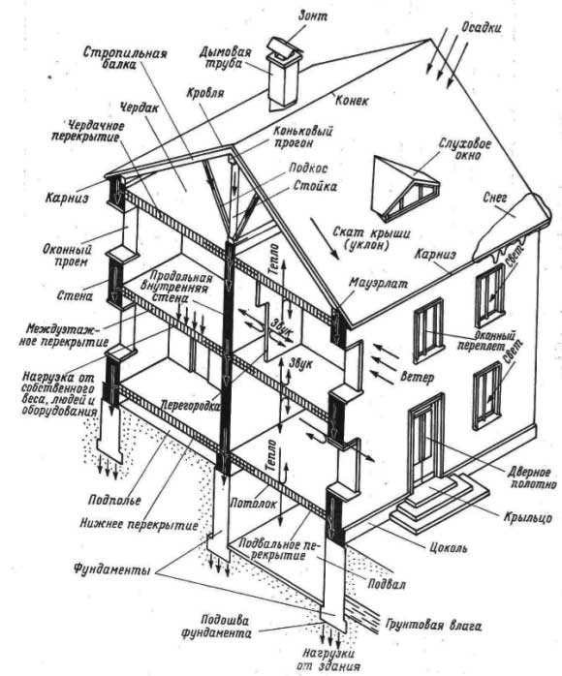
Конструктивные элементы
Конструктивные элементы – архитектурные части зданий и сооружений.
Программный продукт позволяет вести индивидуальный перечень конструктивных элементов (КЭ) для каждого объекта строительства в подчиненном одноименном справочнике.
Перечень КЭ может быть определен как по стандартной классификации, так и индивидуально, исходя из удобства пользователя.

Slide 4
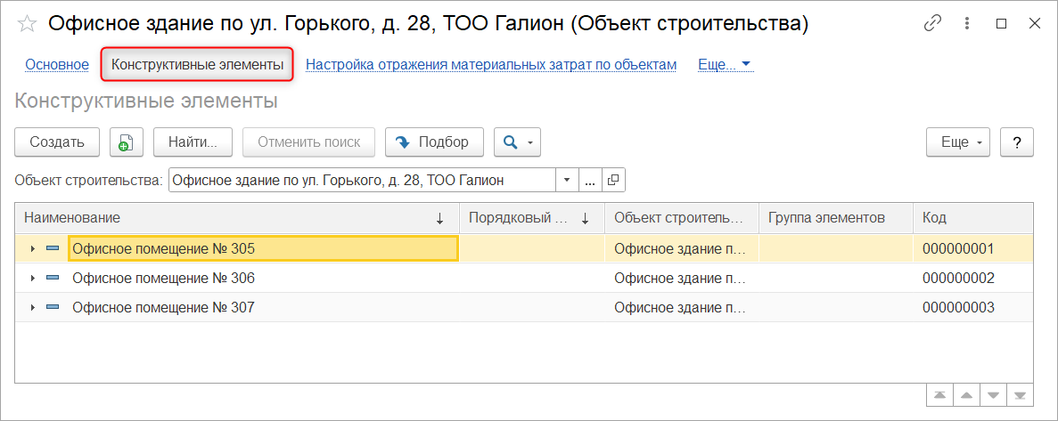
Конструктивные элементы
Конструктивные элементы расположены по одноименной гиперссылке в карточке элемента Объект строительства.

Slide 5
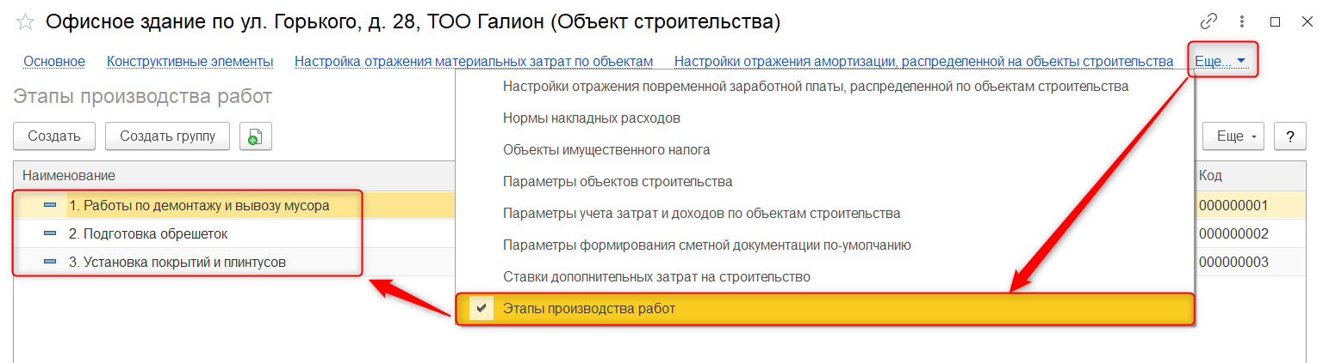
Этапы производства работ
Этапы работ предназначены для определения технологической последовательности производства строительных работ.
Ведутся индивидуально для каждого объекта строительства в отдельном справочнике и могут формироваться произвольно.

Slide 6
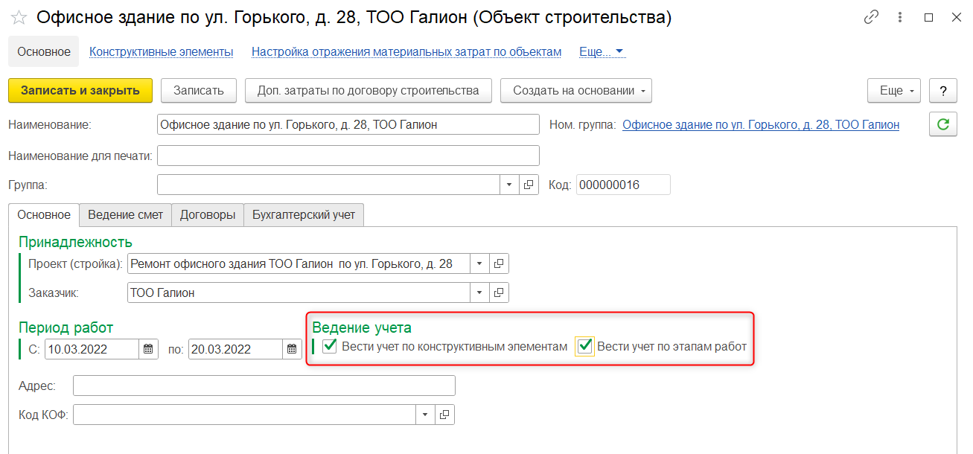
Конструктивные элементы
Необходимость учета по КЭ и этапам настраивается для каждого объекта строительства отдельно

Slide 7
Этапы процесса планирования
Нормирование
Перечень работ
Нормы ресурсов
Объемное планирование по объекту
Дефектная ведомость
Объемы работ
Календарное планирование
Расчет сроков
Назначение бригад
Нормы ресурсов
Формирование графиков производства работ
Расчет потребности в ресурсах
Графики поставки
Подача заявок на закупку

Slide 8
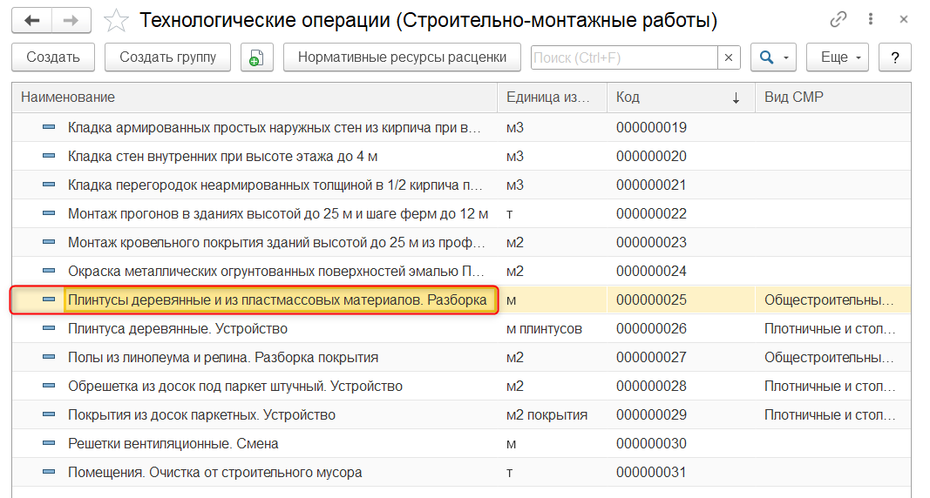
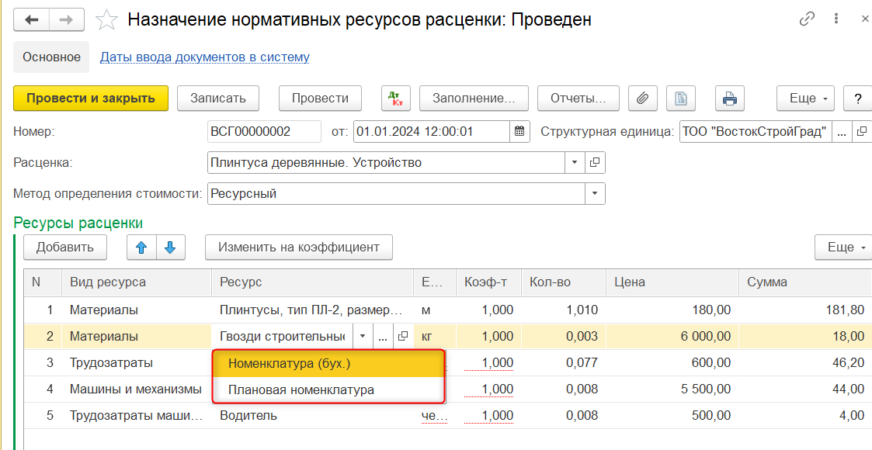
Нормирование
Специальный документ позволяет задавать нормы расхода ресурсов и цены
Можно указывать как позиции бухгалтерского справочника «Номенклатура», так и справочника «Плановая номенклатура»

Slide 9
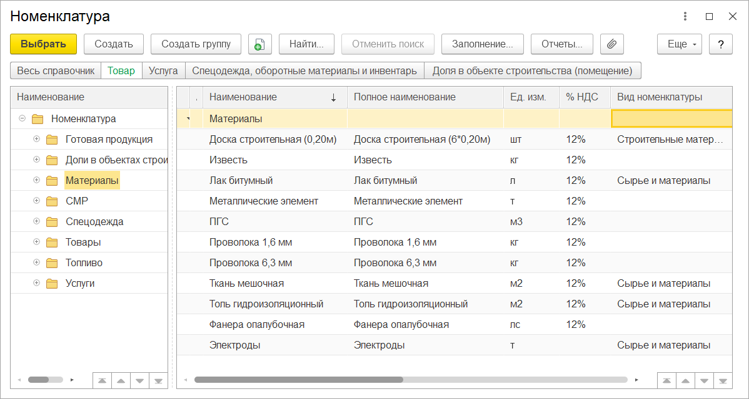
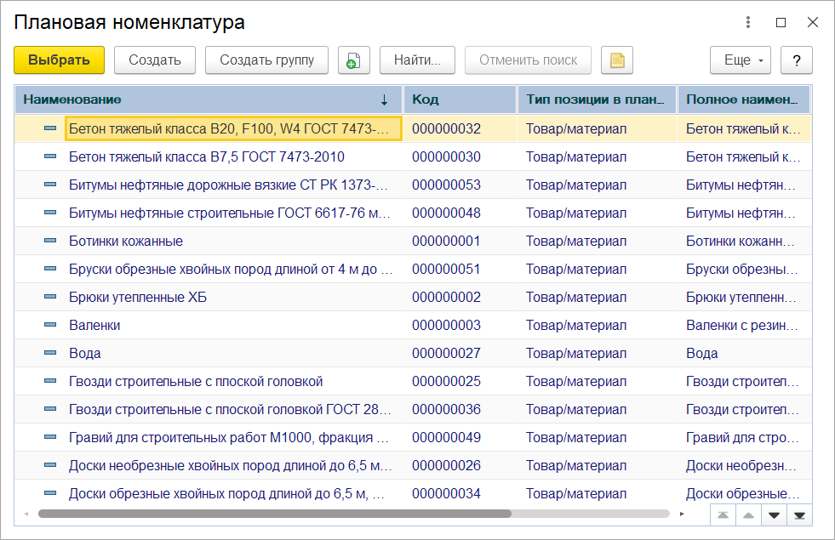
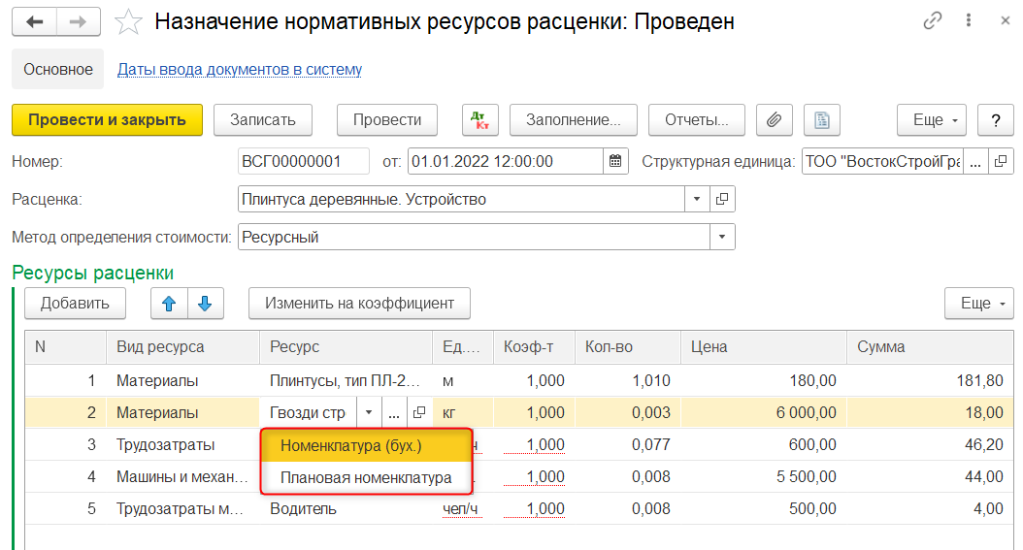
Нормирование

Slide 10
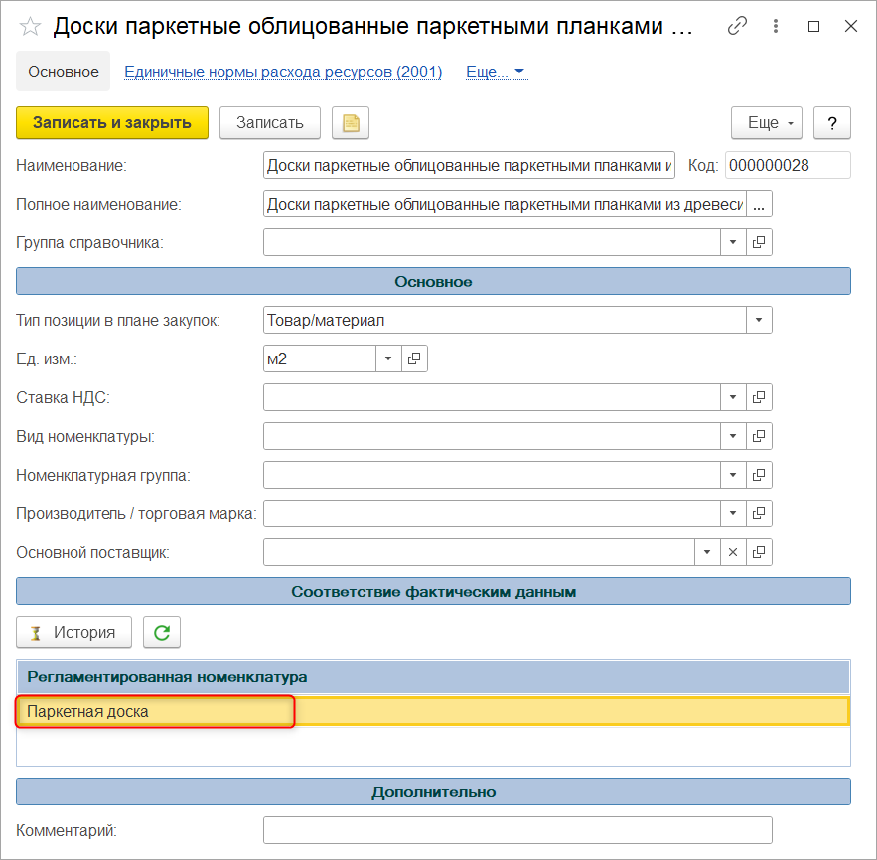
Нормирование
Имеется связь между позициями справочников

Slide 11
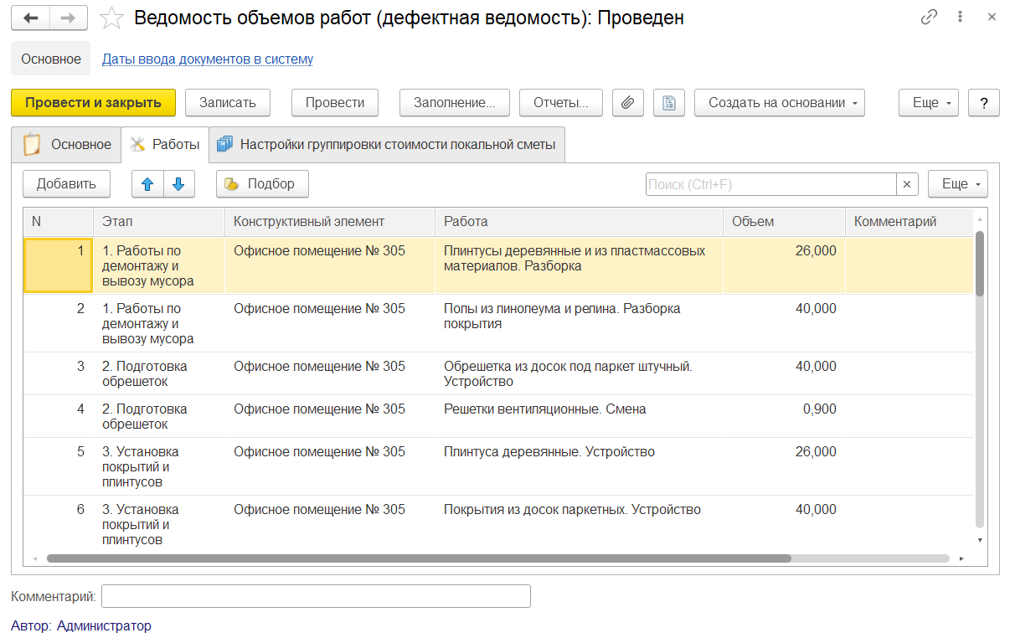
Ведомости объемов работ и дефектные ведомости
Ведомость объемов работ позволяет указать требуемый объем работ в натуральном выражении в разрезе этапов и конструктивных элементов

Slide 12
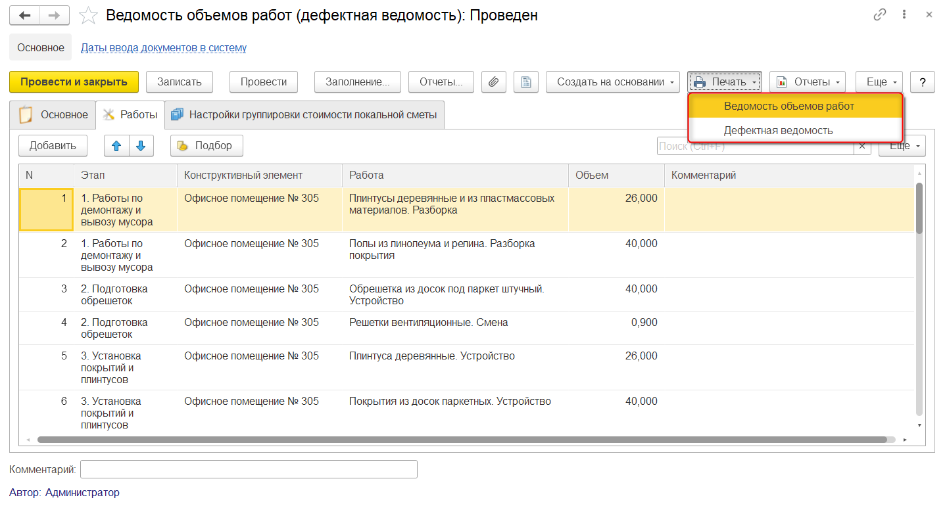
Ведомости объемов работ и дефектные ведомости
Имеет две печатные формы

Slide 13
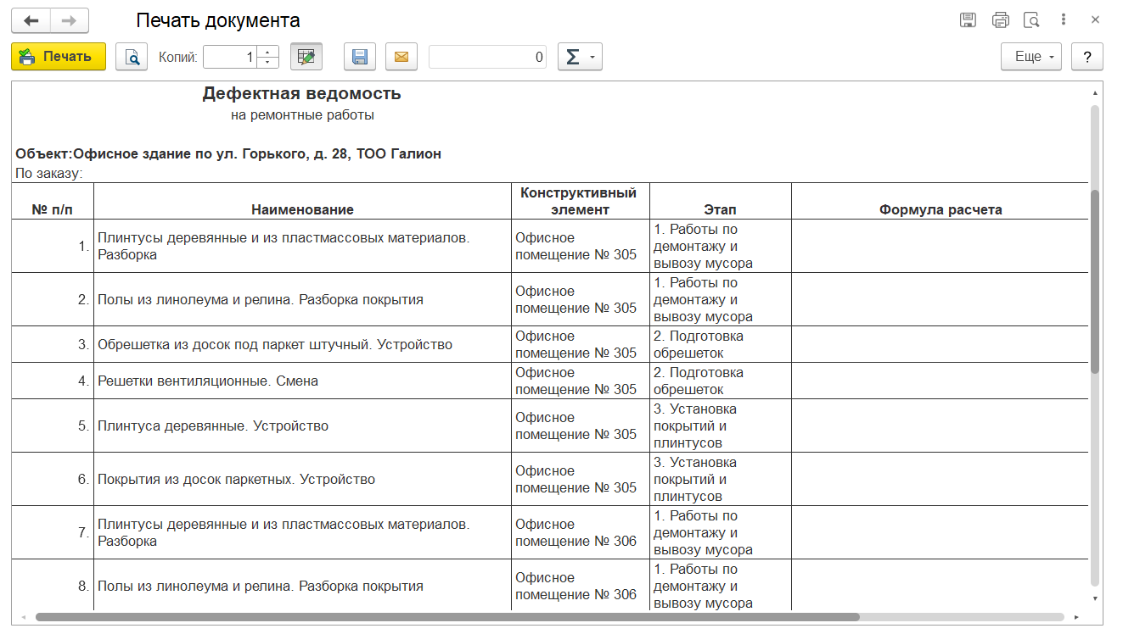
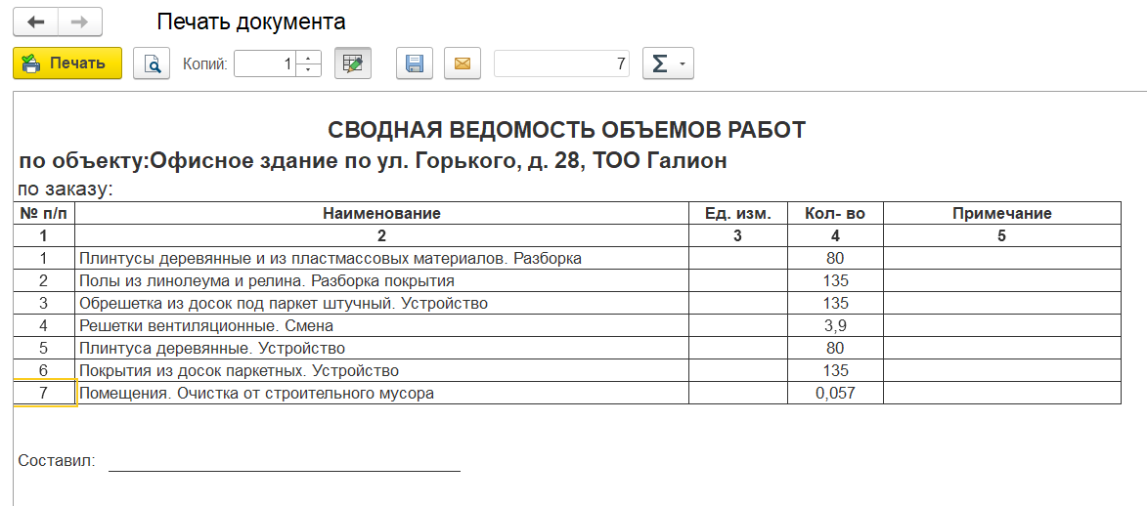
Ведомости объемов работ и дефектные ведомости

Slide 14
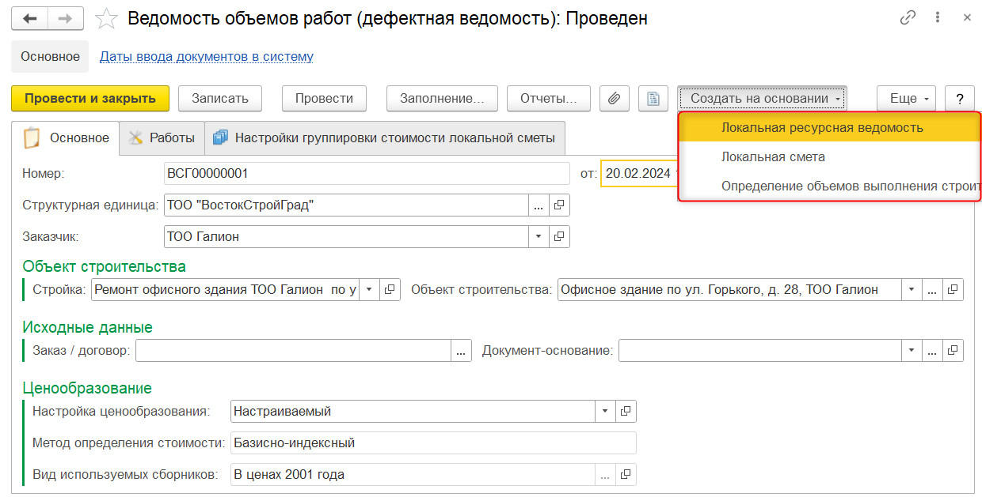
Объемное планирование
Из ведомости объемов работ можно сформировать объемный план с расчетом ресурсов и стоимости, а также локальные сметы

Slide 15
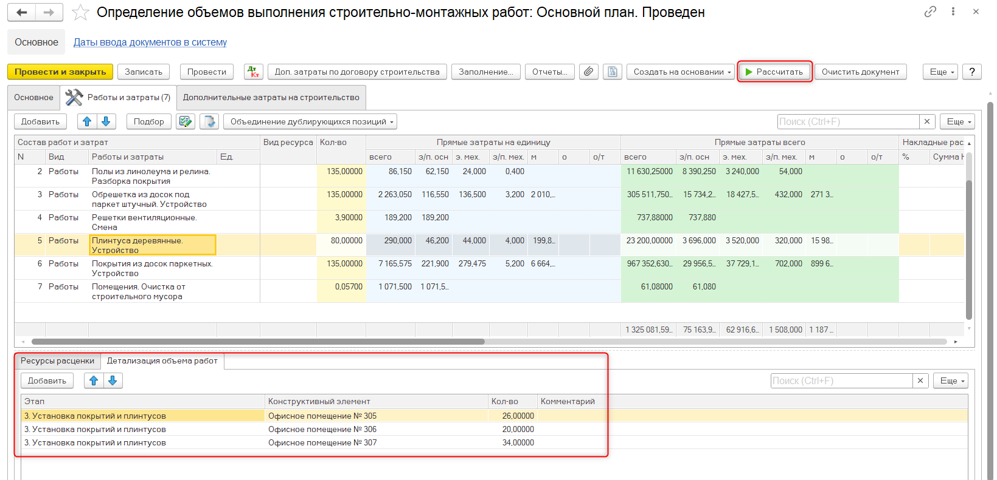
Объемное планирование
Для расчета ресурсов и стоимости используется команда «Рассчитать»
В объемном плане при позиционировании на работе можно просмотреть расшифровку по конструктивным элементам и этапам

Slide 16
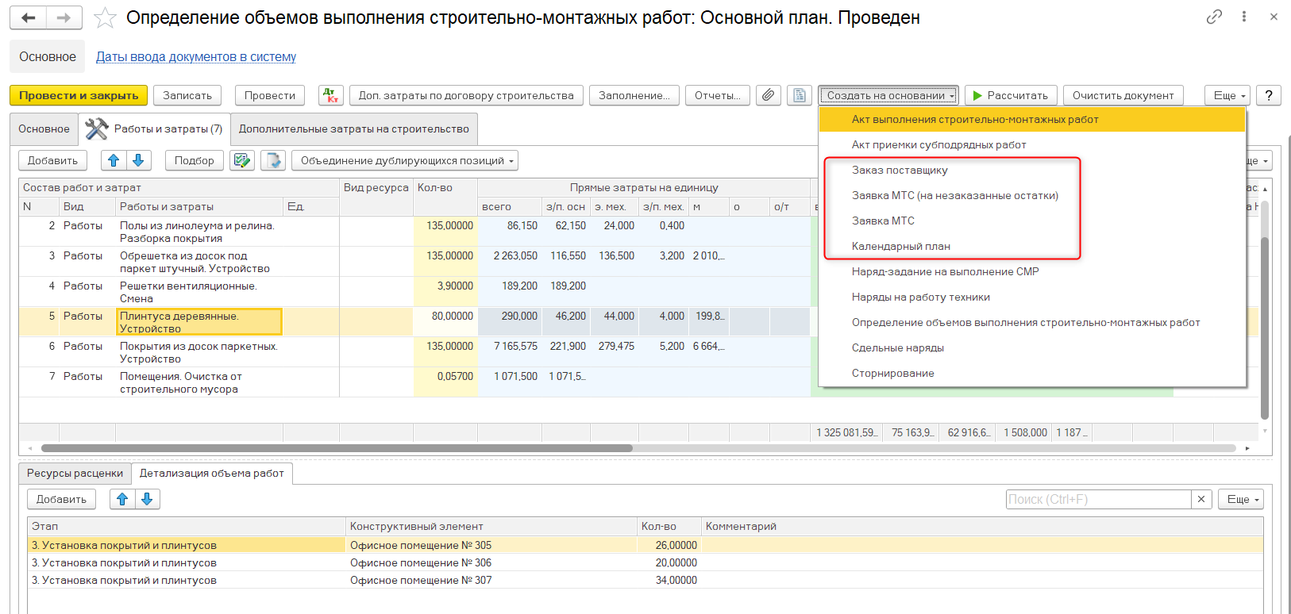
Объемное планирование
На основании объемного плана можно сформировать заявки на поставку материалов или календарный план

Slide 17
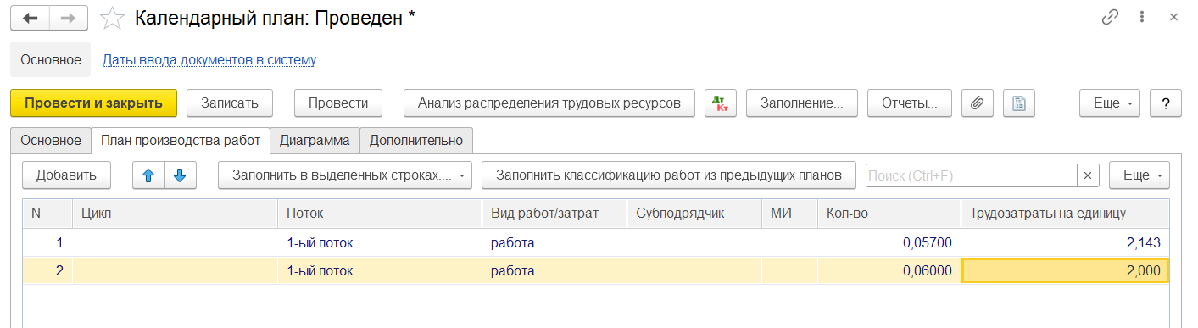
Календарное планирование
В начале формирования календарного плана можно дополнительно разбить работы на циклы и потоки (захватки):
Потоки (захватки) используются для параллельного выполнения работ;
Циклы используются для укрупненной группировки по технологическому принципу (например, возведение подземной части, возведение надземной части, отделочные работы)

Slide 18
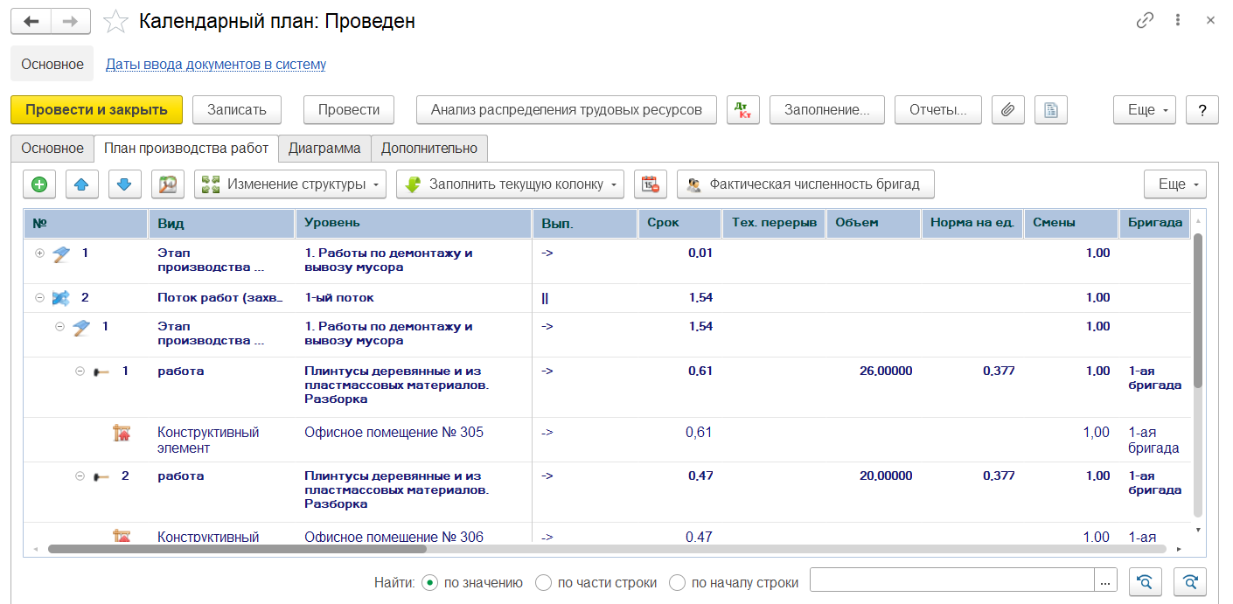
Календарное планирование
На следующем шаге формирования выводится иерархический список выполняемых работ, сгруппированных по циклам, потокам и этапам (при их наличии) с заполненным объемом работ и нормой времени на единицу работы

Slide 19
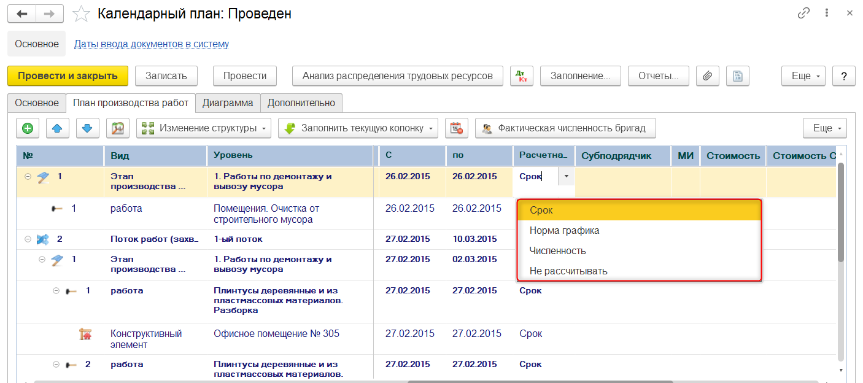
Календарное планирование
Для расчетов параметров выполнения работ определяются: график работы, сменность, количество рабочих часов в день, численность бригады. Имеется возможность определять расчетный параметр (срок, норма графика, численность)

Slide 20
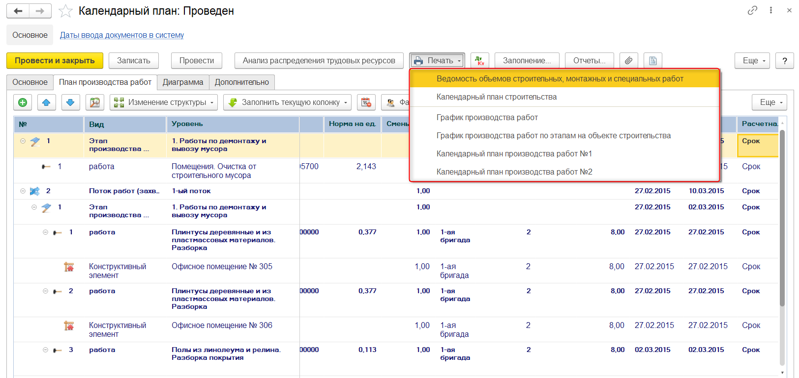
Календарное планирование
Календарный план строительства имеет печатные формы:
Ведомость объемов строительных, монтажных и специальных работ;
График производства работ;
График производства работ по этапам на объекте строительства;
Две печатные формы календарного плана производства работ;
Календарный план строительства;

Slide 21
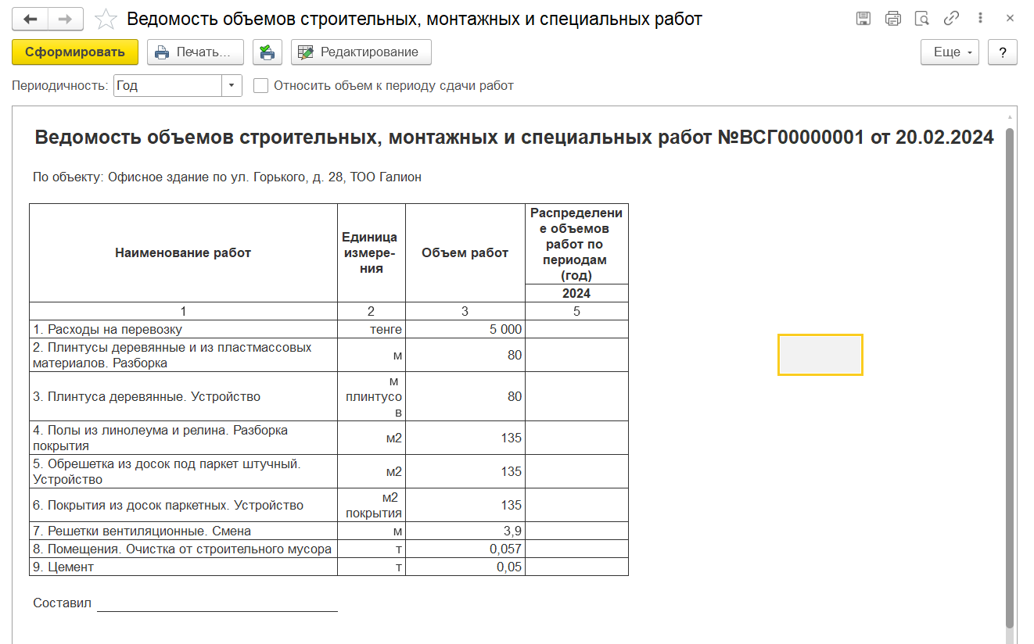
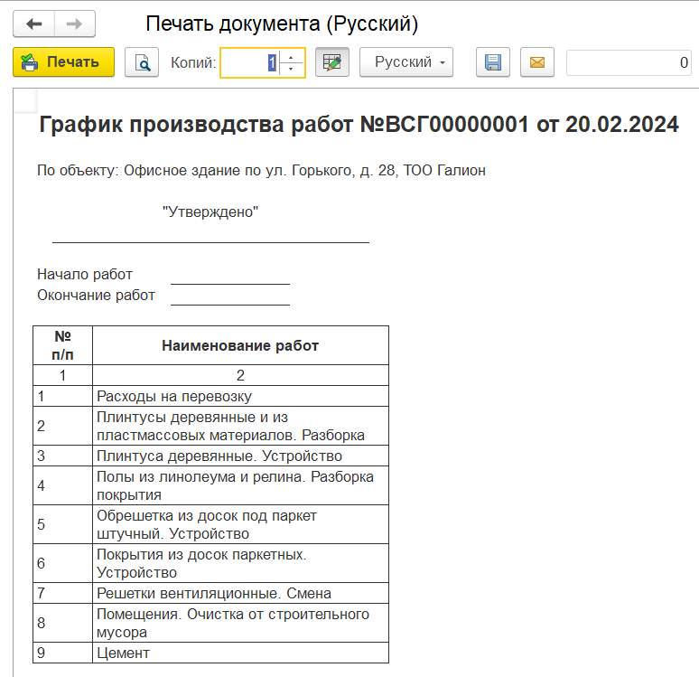
Календарное планирование

Slide 22
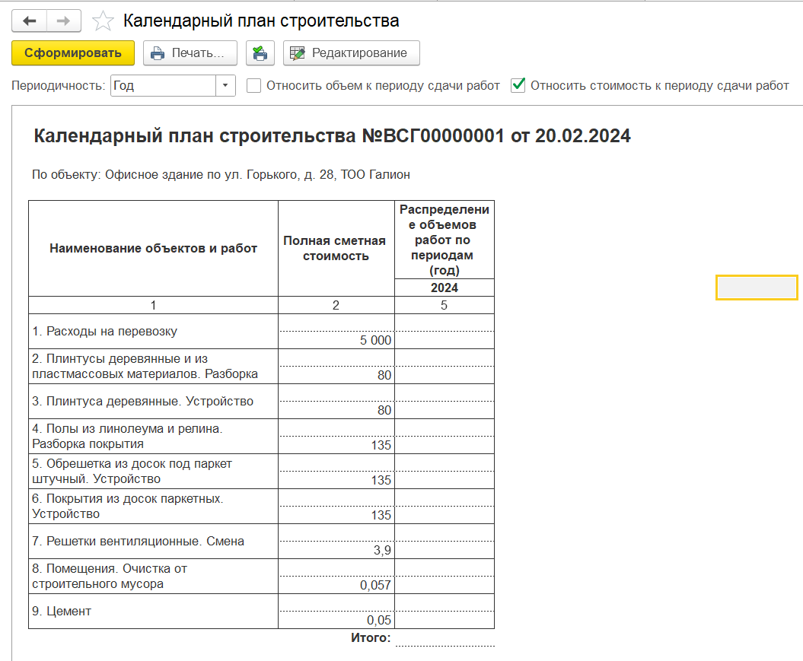
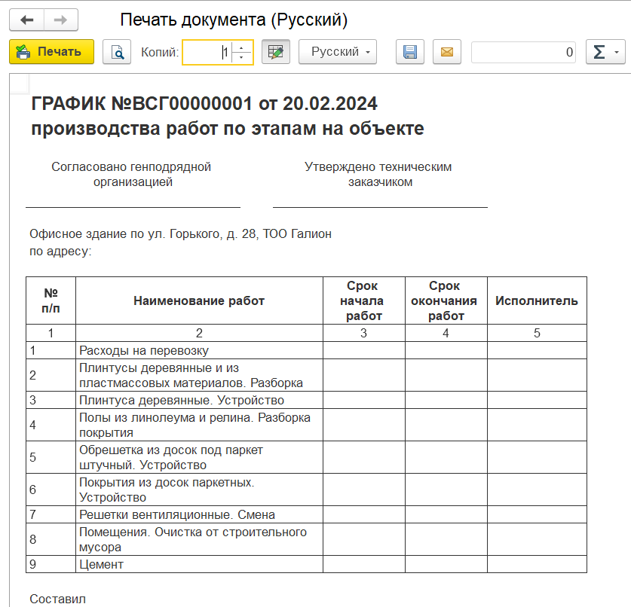
Календарное планирование

Slide 23
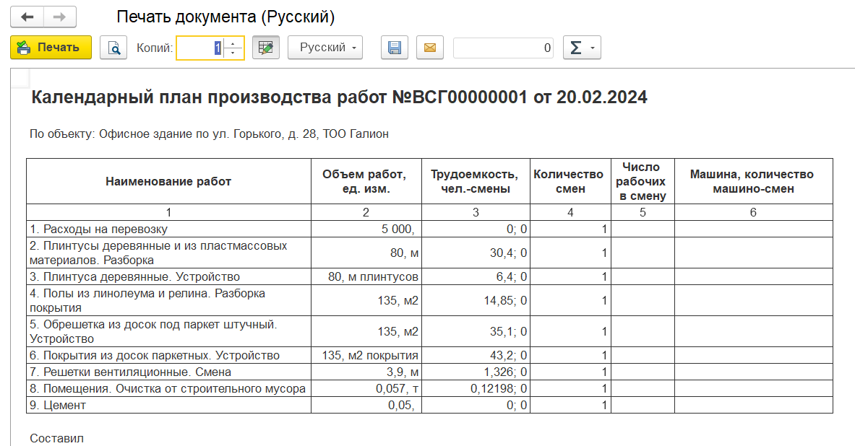
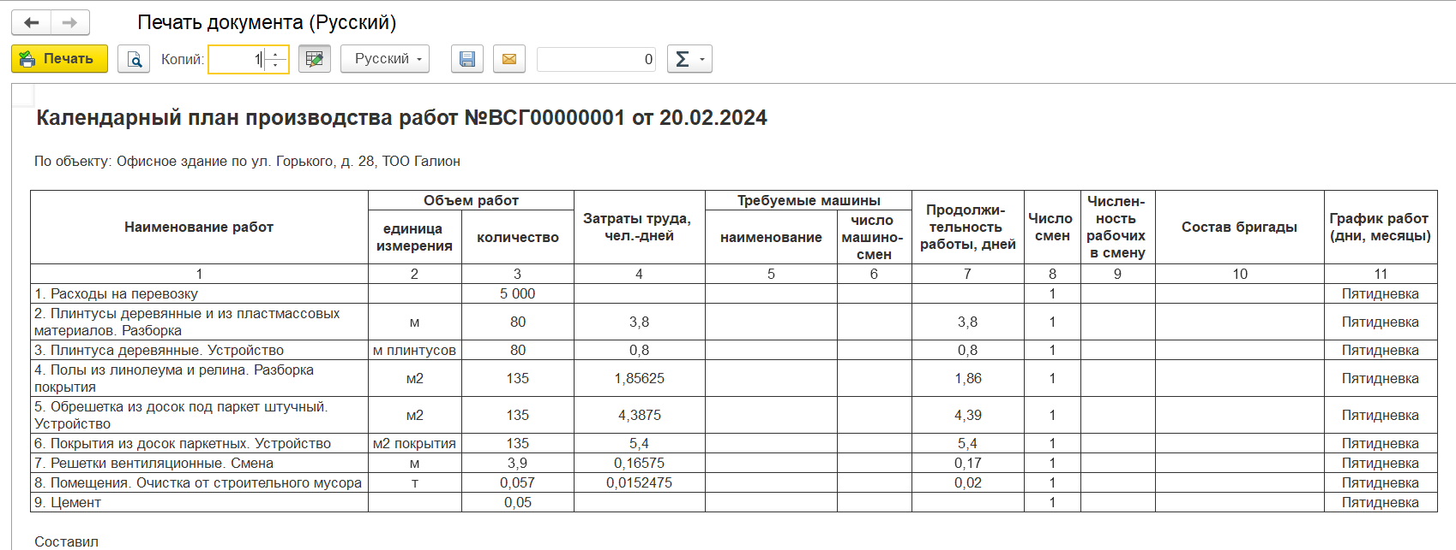
Календарное планирование

Slide 24
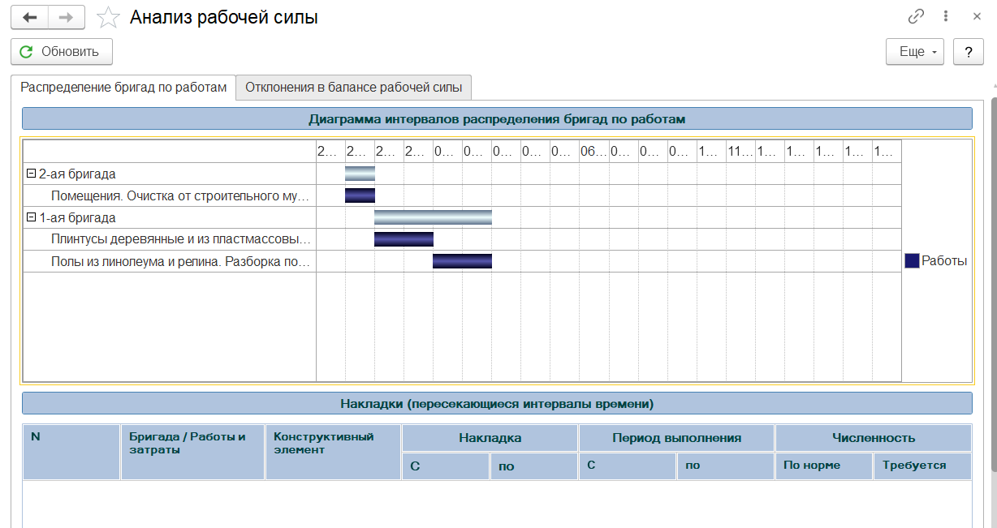
Календарное планирование
Имеются проверки распределения бригад с целью выявления накладок

Slide 25
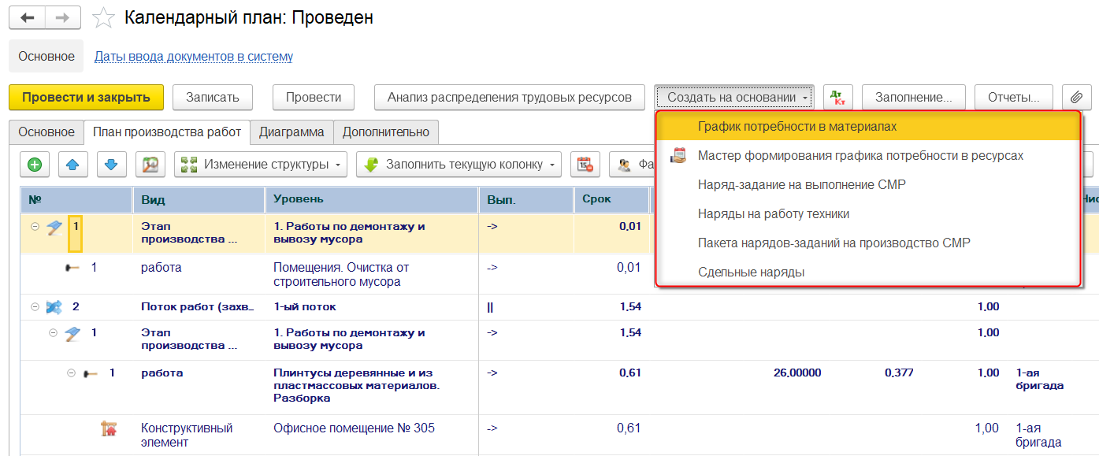
Календарное планирование
Из календарного плана можно сформировать сдельные наряды на работу бригад, назначенных в пунктах плана, наряды на работу техники, а также график потребности в материалах

Slide 26
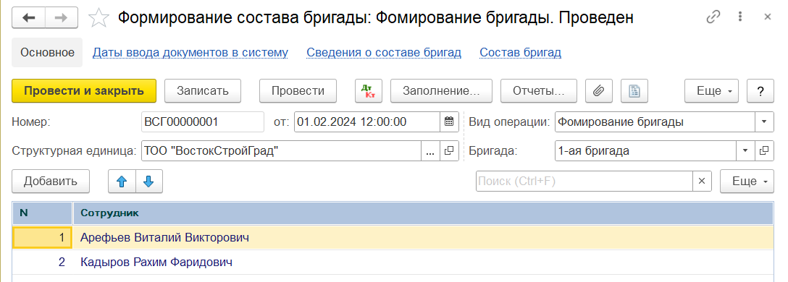
Бригады
Список бригад ведется в специальном справочнике. Использование данного механизма регулируется настройками

Slide 27
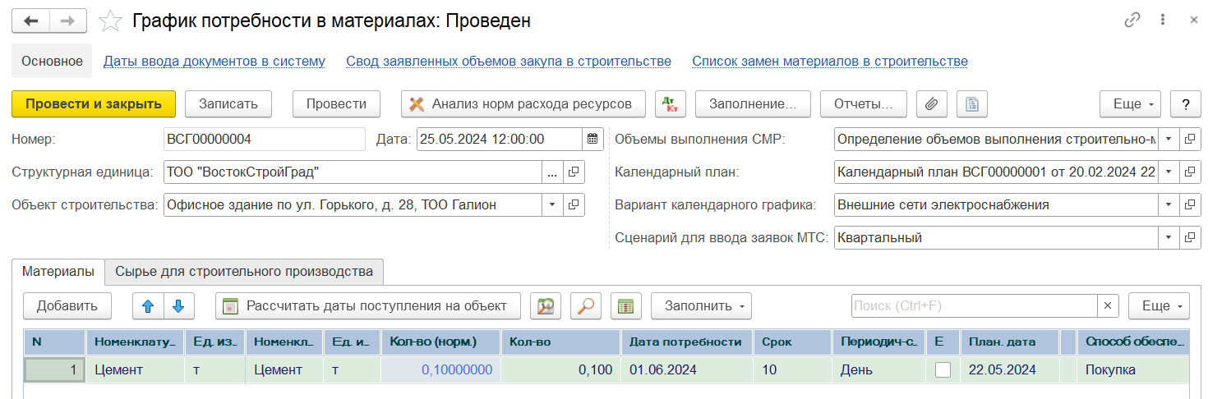
График потребности в материалах
График потребности сопоставляет плановую и фактическую номенклатуру и позволяет сформировать заявки к закупу.
Имеет печатные формы:
графики поступления (по дням, месяцам, кварталам)
графики потребностей

Slide 28
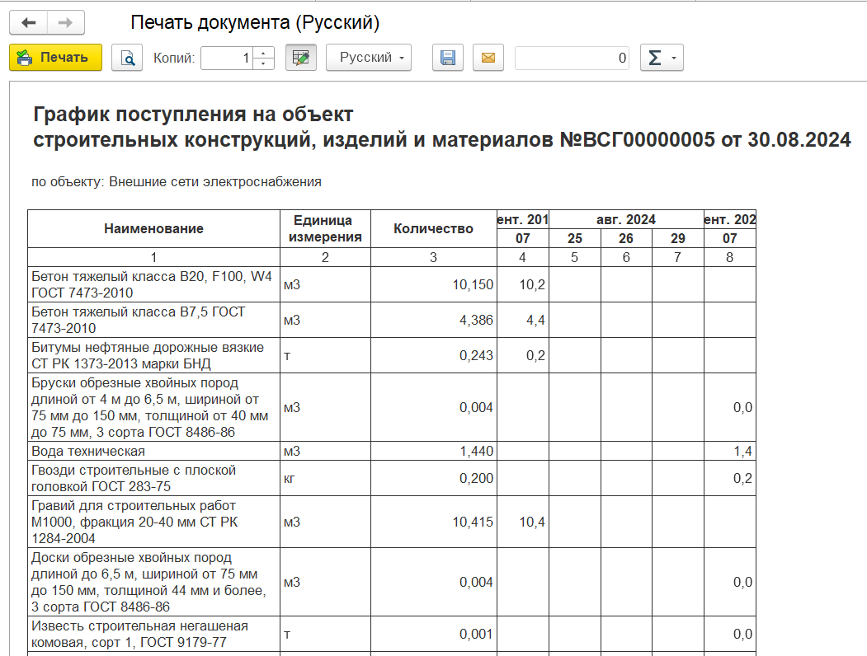
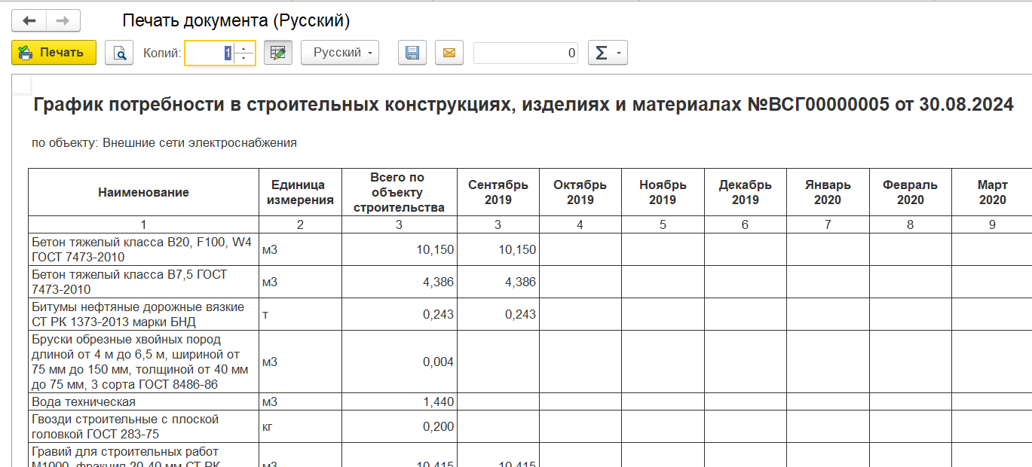
График потребности в материалах

Slide 29
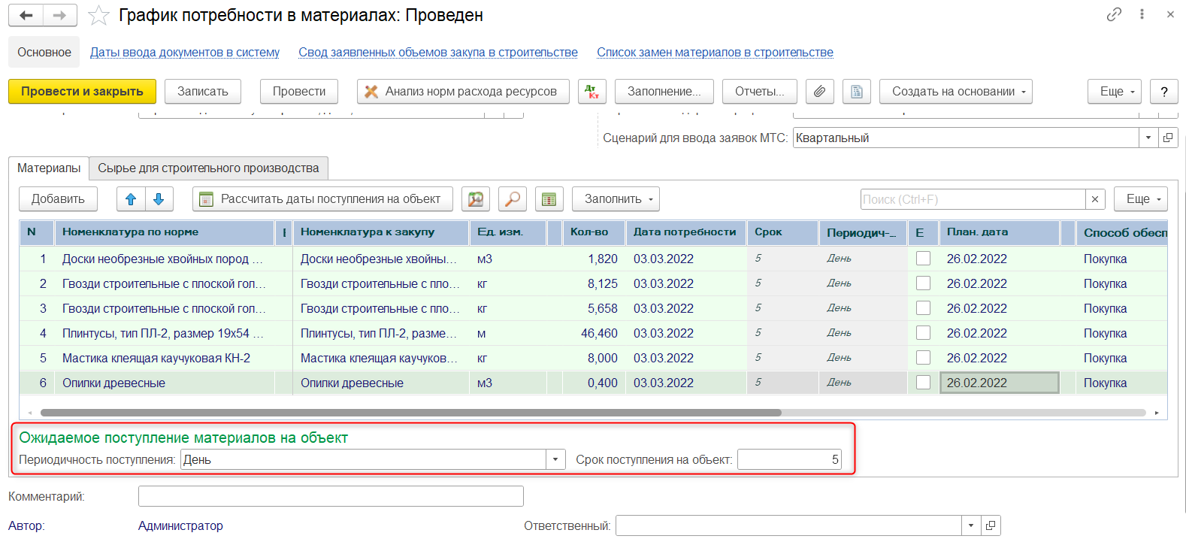
График потребности в материалах
В Графике потребности в материалах задается периодичность поступления, а также срок поступления на объект.

Slide 30
СПАСИБО ЗА ВНИМАНИЕ
Сайт: hhtps://www.1c-rating.kz
E-mail: build@1c-rating.kz

